Slide 1

CHÀO MỪNG CÁC CON
ĐẾN VỚI TIẾT HỌC TOÁN
BÀI: LUYỆN TẬP (25)

Slide 2

MỤC TIÊU
- Củng cố cách thực hiện phép chia.
- Nhận biết 1/6 của một hình chữ nhật trong một số trường hợp đơn giản.

Slide 3
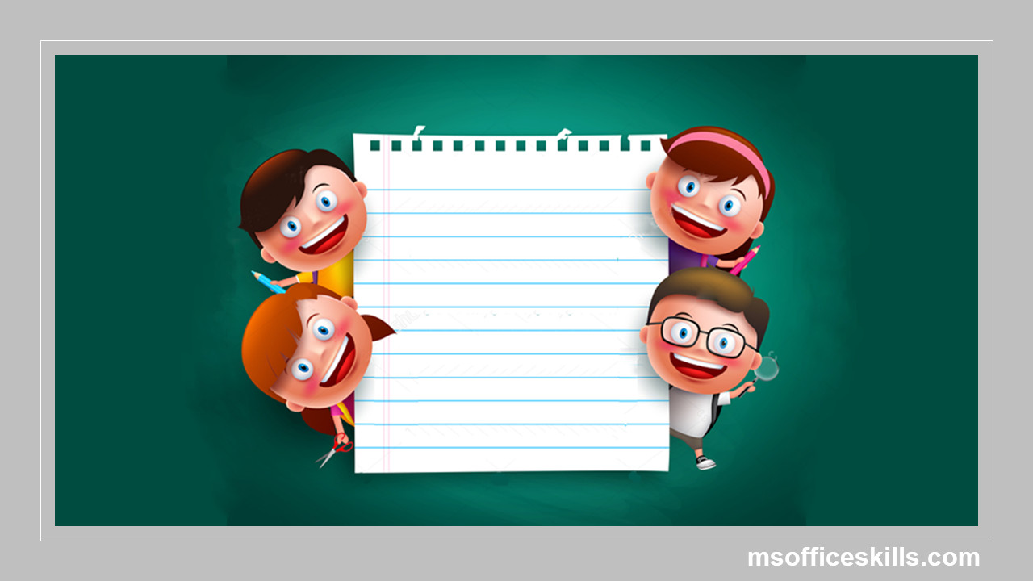
KHỞI ĐỘNG

Slide 4
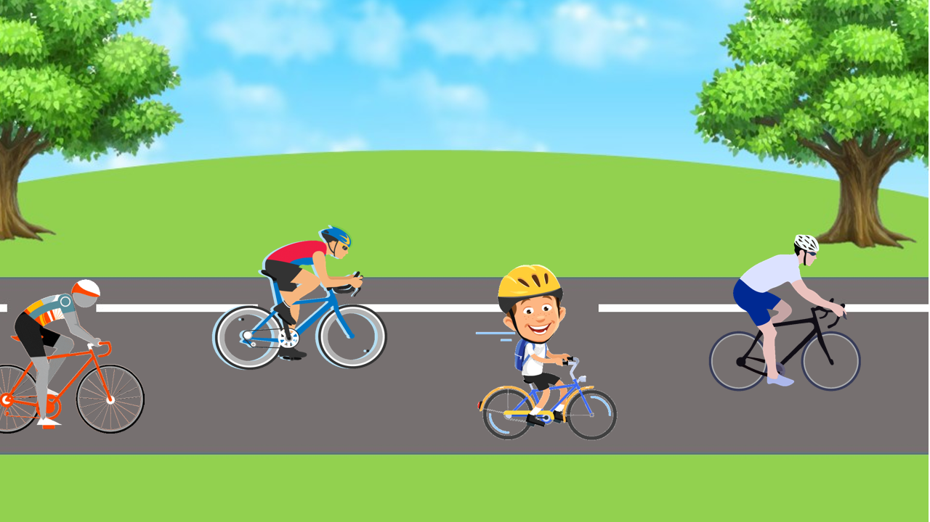


ĐUA XE ĐẠP
Em hãy trả lời đúng các câu hỏi để giúp đội đua của mình giành giải nhất

Slide 5








1
2
3
4
Chiến thắng

Slide 6

54 : 6 = ?
A. 9
B. 4
C. 3
A. 9

Slide 7
Có 6 hộp bánh, mỗi hộp có 2 cái bánh. Hỏi tất cả có bao nhiêu cái bánh?
A. 6 cái bánh B. 12 cái bánh C. 18 cái bánh
B. 12 cái bánh

Slide 8
Sợi dây điện dài 48 cm được cắt thành 6 đoạn bằng nhau. Hỏi mỗi sợi dây điện dài bao nhiêu xăng-ti-mét?
A. 8cm B. 6cm C. 8 đoạn
A. 8 cm

Slide 9
6x 6: 6 = ?
A. 36 B. 6 C. 1
B. 6

Slide 10





CHÚC MỪNG

Slide 11



NÔNG TRẠI
VUI VẺ

Slide 12























Slide 13



Bài 1: Tính nhẩm
48
a, 6 x 6 = 6 x 9 = 6 x 7 = 6 x 8 =
36 : 6 = 54: 6 = 42 : 6 = 48 : 6 =
36
54
42
6
9
7
8
4
3
10
1
b, 24 : 6 = 18: 6 = 60 : 6 = 6 : 6 =
6 x 4 = 6 x 3 = 6 x 10 = 6 x 1 =
24
18
60
6

Slide 14
Bài 2: Tính nhẩm
4
6
16 : 4 = 18 : 3 =
16 : 2 = 18 : 6 =
12 : 6 = 15 : 5 =
8
3
2
5
4
24 : 6 =
24 : 4 =
35 : 5 =
6
7

Slide 15
Bài 3: May 6 bộ quần áo như nhau hết 18m vải. Hỏi may mỗi bộ quần áo hết mấy mét vải?
Bài giải
May mỗi bộ quần áo hết số mét vải là:
18 : 6 = 3 (m)
Đáp số: 3m vải
4 phút cho các bạn tìm ra lời giải.

Slide 16
MỤC TIÊU
- Củng cố cách thực hiện phép chia trong phạm vi 6.
- Nhận biết 1/6 của một hình chữ nhật trong một số trường hợp đơn giản.

Slide 17
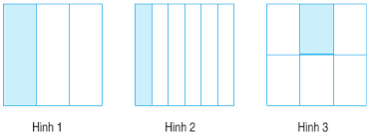
Bài 4: Đã tô màu vào 1/6 hình nào?

Slide 18
MỤC TIÊU
- Củng cố cách thực hiện phép chia trong phạm vi 6.
- Nhận biết 1/6 của một hình chữ nhật trong một số trường hợp đơn giản.

Slide 19

VẬN DỤNG
- Chuẩn bị bài sau: Tìm một trong các phần bằng nhau của một số

